Slide 1



Bài giảng điện tử
Toán 2

Slide 2
Toán: LÍT
Bài 1. Tính nhẩm
10 + 90 =
100
30 + 70 =
100
60 + 40 =
100

Slide 3
Toán
Bài 2: Đặt tính rồi tính
37 + 63 18 + 82
Slide 2

Slide 4
Toán
Bài 2: Đặt tính rồi tính
37 + 63 18 + 82
37 18
+ +
63 82
100 100
Slide 2

Slide 5
Em có nhận xét gì về phép tính và kết quả của 2 bài tập trên?
Đều là các số có 2 chữ số cộng lại với nhau và có kết quả bằng 100.
Ta nói đây là các phép cộng có tổng bằng 100

Slide 6
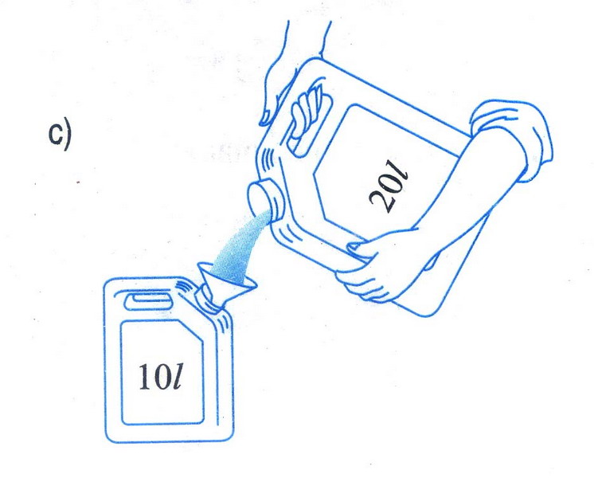
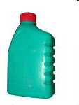
3l
5l
1l
2l
3l

Slide 7
Toán
LÍT
Lít viết tắt là l

Slide 8
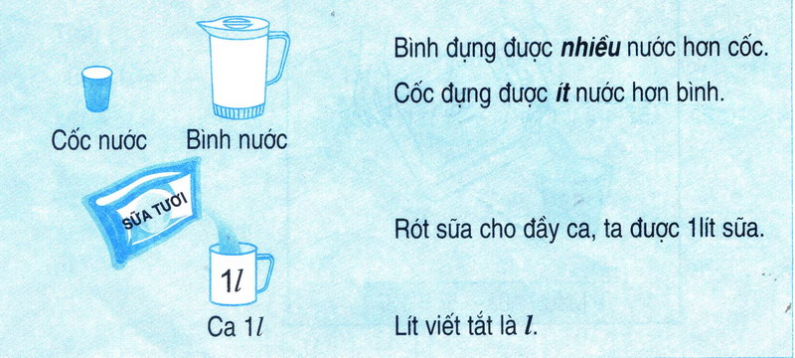
Toán: LÍT

Slide 9
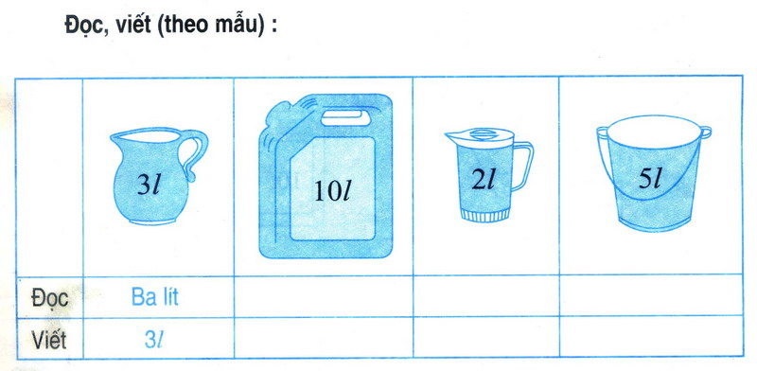
BÀI TẬP
Đọc, viết (theo mẫu):
Mười lít
Hai lít
Năm lít
10l
2l
5l

Slide 10
Toán: LÍT
2. Tính ( theo mẫu)
9l + 8l =
17l

Slide 11
Toán: LÍT
2. Tính ( theo mẫu)
a, 9l + 8l =
17l
15l + 5l =
20l
b, 17l - 6l =
11l
18l - 5l =
13l

Slide 12
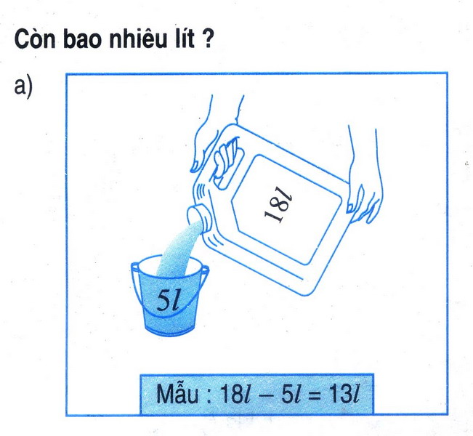
Toán: LÍT
Bài 3. Còn bao nhiêu lít?

Slide 13
Toán: LÍT
Bài 3. Còn bao nhiêu lít?
b,

Slide 14
Toán: LÍT
Bài 3. Còn bao nhiêu lít?
b,
10 lít
10l – 2l = 8l
2 lít

Slide 15
Toán: LÍT
Bài 3. Còn bao nhiêu lít?
20l – 10l = 10l

Slide 16
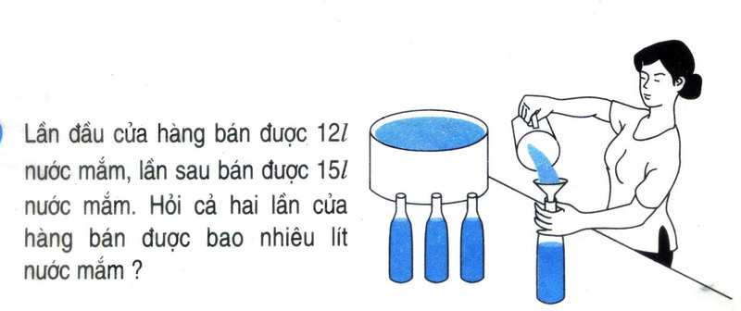
Toán: LÍT
Bài 4

Slide 17
Toán: LÍT
Tóm tắt
Lần đầu bán : 12l
Lần sau bán : 15l
Cả hai lần bán : ... l ?
Bài giải
Số lít nước mắm cả hai lần bán được là:
12 + 15 = 27 ( l )
Đáp số : 27 lít nước mắm

Slide 18
Toán: LÍT
Trò chơi: Ai nhanh-ai đúng
1l
2l
3l
6l
12l

Slide 19
Toán: LÍT
Đúng ghi Đ, sai ghi S
2l + 2l +6l =
11l
S
28l - 4l - 2l =
22l
Đ

Slide 20
Dặn dò :
Xem lại bài ở nhà.
Chuẩn bị: Luyện tập

Slide 21


Tiết học kết thúc

